Slide 1
Projet n°7 : Implémentez un modèle de scoring
Introduction
Démarche de modélisation
Pipeline de déploiement (GitHub, tests unitaires)
Analyse de Data Drift
Démonstration du dashboard déployé sur le Cloud

Slide 2
1) Introduction
Rappel de la problématique
Société financière : « Prêt à dépenser »
Objectif 1 : Création d’un score crédit pour ses clients
Objectif 2 : Utilisation d’un dashboard pour plus de transparence
Target : 0 = Aucun problème de remboursement | 1 = Défaut

Slide 3
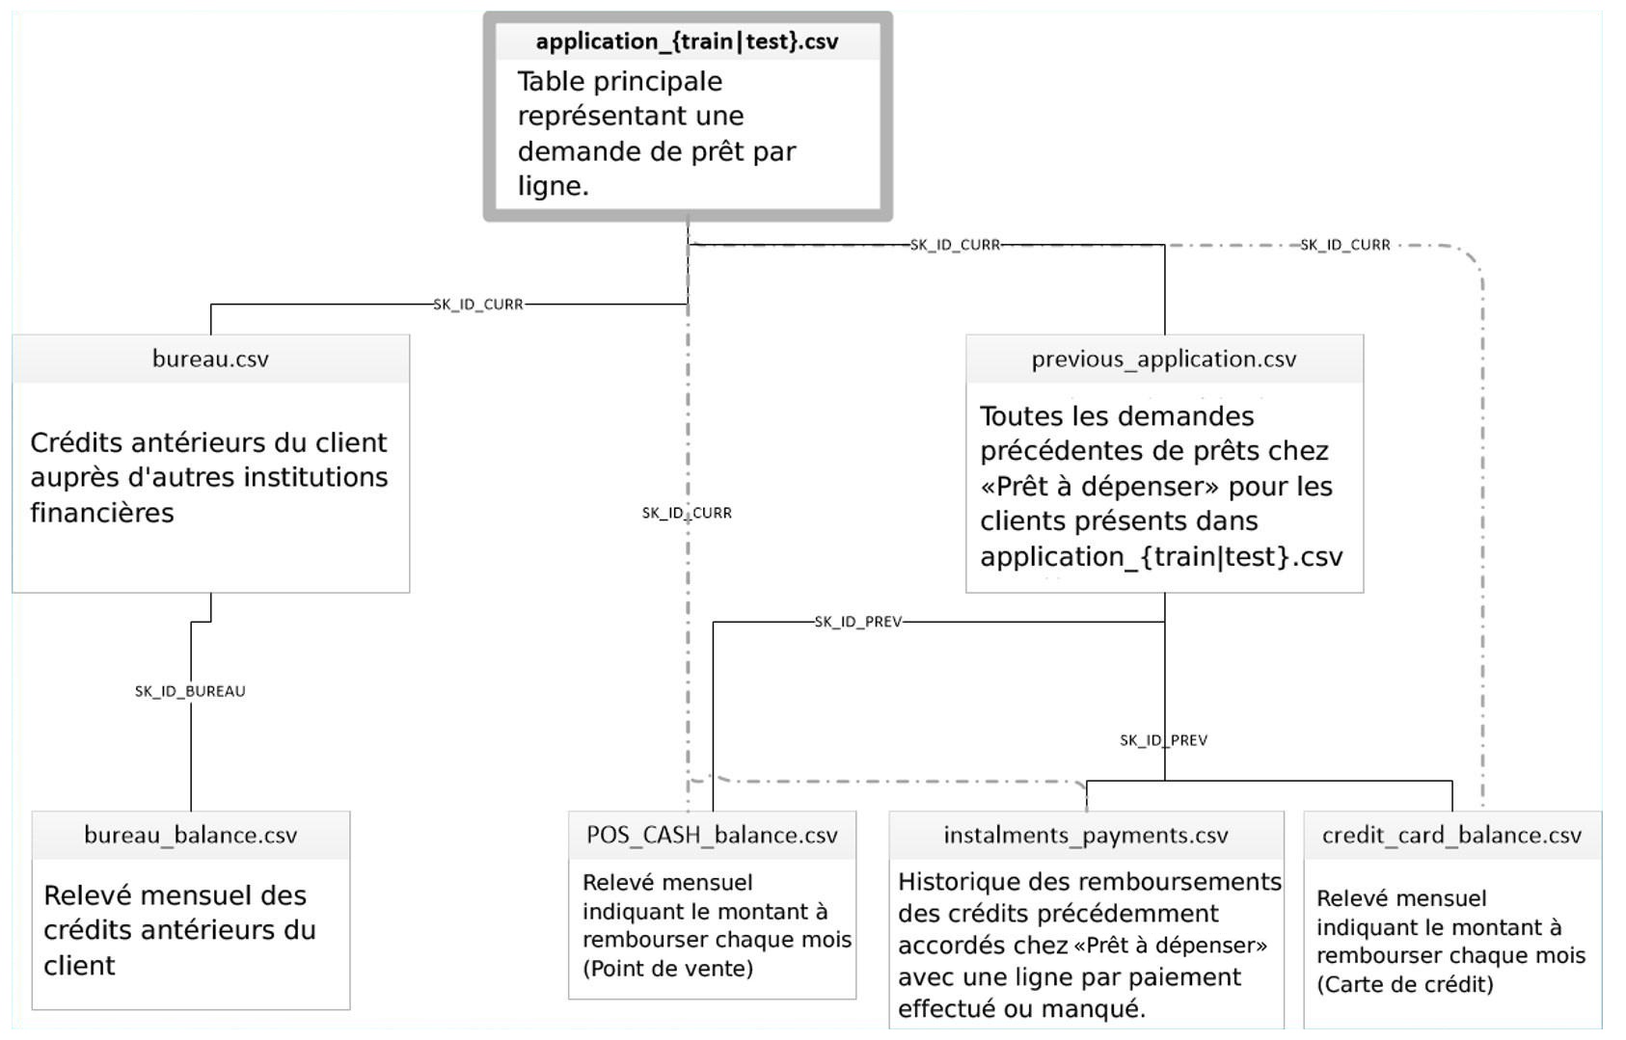
1) Introduction
Présentation du jeu de données
7 CSVs décrivant les historiques bancaires des clients issus de « prêts à dépenser »
1 CSV définissant toutes les features

Slide 4
1) Introduction
Création dataset final df
- One hot Encoding
- Suppression valeurs aberrantes
- Création de 11 nouvelles features
- Agrégation des lignes -> {min, max, mean, size, sum, var}
- Fusion de tout les csv en un dataframe « df »
- Suppression des valeurs infinies
- Suppression des colonnes à valeurs uniques
df :
- 356251 lignes (307507[train] + 48744[test])
- 773 colonnes (1 ID + 1 Target + 771 features)

Slide 5
2) Démarche de modélisation
DummyClassifier
Classifieur dit "naïf" dans le sens où il ne tient pas compte des données d'entrée pour faire des prédictions. Il est souvent utilisé comme point de référence pour comparer les performances d'un modèle réel par rapport à un modèle qui prédit de manière simple.
Hyperparamètres:
most_frequent : Prédit la target la plus fréquente dans les données d'entraînement
prior : Fait des prédictions en respectant la distribution de notre target
uniform : Chaque classe (0 ou 1) a une probabilité égale d'être prédite
stratified : Prédit un échantillon de manière probabiliste (probabilité des classes)
Constant : La classe à prédire est fournie par l'utilisateur

Slide 6
2) Démarche de modélisation
Régression logistique
Classifieur linéaire utilisant une fonction logistique (ou fonction sigmoïde) pour serrer les prédictions dans un intervalle compris entre 0 et 1. Si cette probabilité est supérieure à un certain seuil, l’échantillon est classé dans la classe positive, sinon il est classé dans la classe négative.
Hyperparamètres :
1) C : Régularisation L2 (Ridge)
2) Seuil

Slide 7
2) Démarche de modélisation
LightGBM
Classifieur non-linéaire utilisant des arbres de décision. Il se sert d’une approche basée sur les feuilles plutôt que sur la profondeur pour faire croître ses arbres. Cette technique lui permet d’être plus rapide et de consommer moins de mémoire comparé à d’autres modèles utilisant des arbres de décision tels que XGBoost par exemple.
Hyperparamètres :
1) learning_rate : Contribution de chaque arbre
2) num_leaves : Nombre maximum de feuilles
3) n_estimators : Nombre d’arbres à entraîner
4) Seuil

Slide 8
2) Démarche de modélisation
Protocole de l’entraînement des modèles
Standardisation des données d’entraînement (StandardScaler)
- Permet une convergence plus rapide
- Évite la dominance des caractéristiques
Imputation des NaN (stratégie : Moyenne)
- Ne s’applique pas pour le LightGBM
Traitement du déséquilibre des classes (class_weights)
- Donne un côut plus grand pour la classe minoritaire (92% de 0 et 8% de 1)
Cross-Validation (StratifiedKfold | Nb_folds = 5)
- Permet d’avoir des folds avec une distribution similaire au dataset complet

Slide 9
2) Démarche de modélisation
Métriques d’évaluation
Score métier (Business score)
- Business score = Somme(10*FN + FP)
- FN = Faux Négatifs | FP = Faux Positifs
- Score à optimiser
- Optimisation par l’arbre de Parzen
AUC (Area Under Curve)
- Aire sous la courbe ROC (Receiver Operating Characteristic)
- X_plot(ROC) = Taux de faux positifs | Y_plot(ROC) = Taux de vrais positifs
- AUC = 1 -> Classifieur parfait
Précision (Accuracy)
- Ratio du nombre total de prédictions correctes sur le nombre total de prédictions

Slide 10
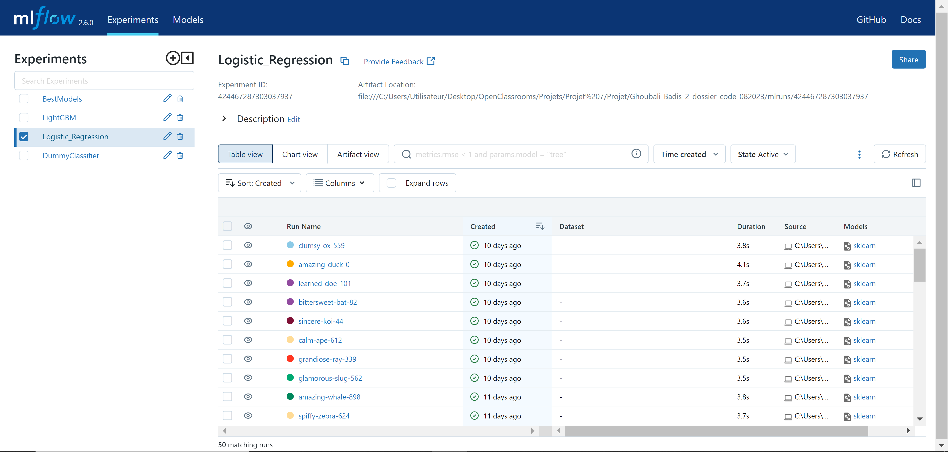
2) Démarche de modélisation
Visualisation du tracking via Mlflow (Vue d’ensemble)

Slide 11
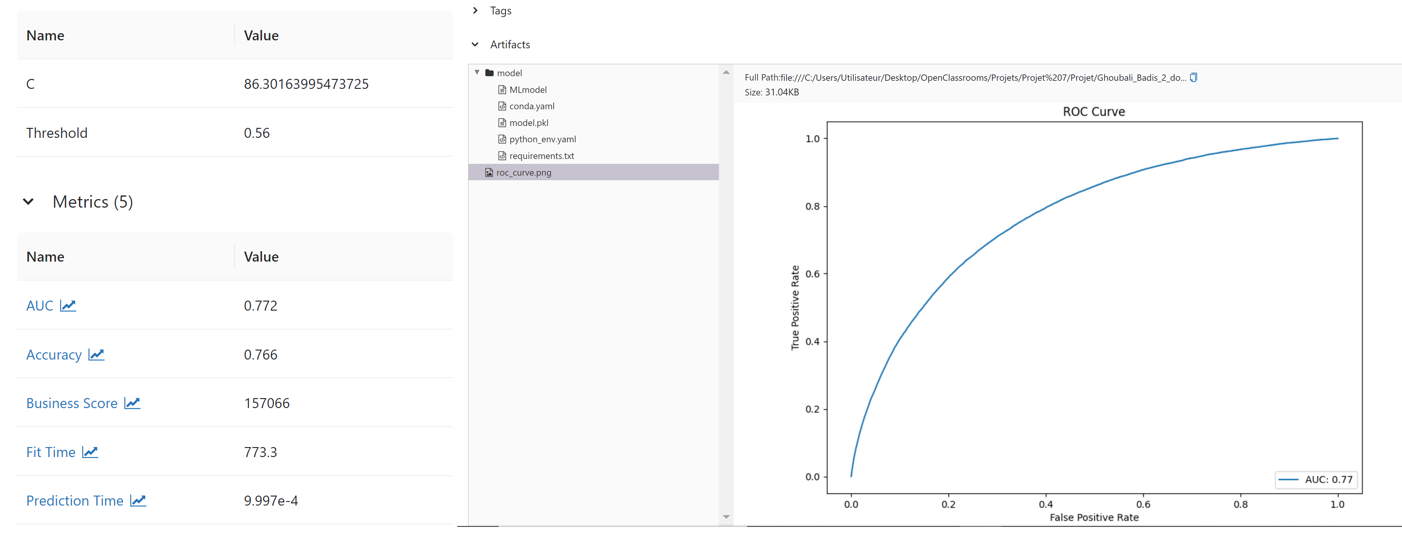
2) Démarche de modélisation
Visualisation du tracking via Mlflow (Résultats d’un modèle)

Slide 12
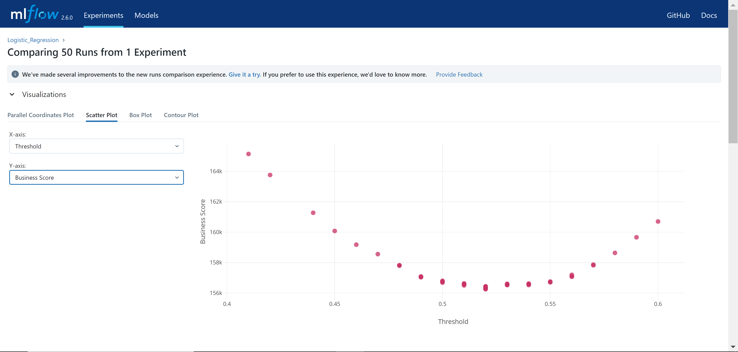
2) Démarche de modélisation
Visualisation du tracking via Mlflow (Comparaison des différentes runs)

Slide 13
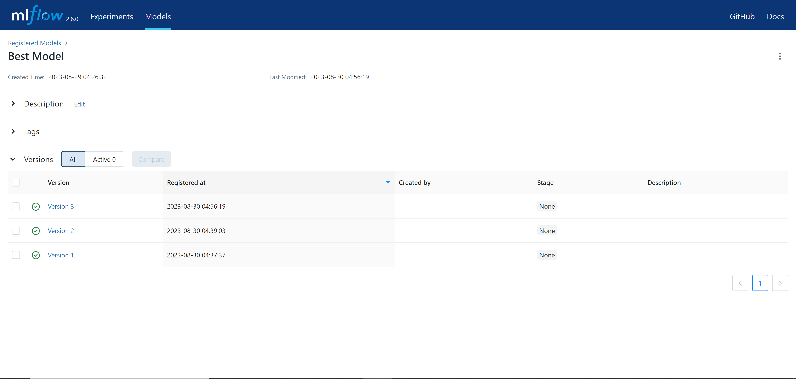
2) Démarche de modélisation
Visualisation du tracking via Mlflow (Versioning des meilleurs modèles)

Slide 14
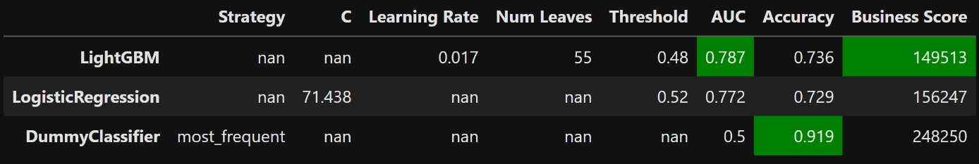
2) Démarche de modélisation
Synthèse des résultats
Le modèle LightGBM est à privilégier pour la production
Num Leaves = 55 | Learning rate = 0.017 | Threshold = 0.48

Slide 15
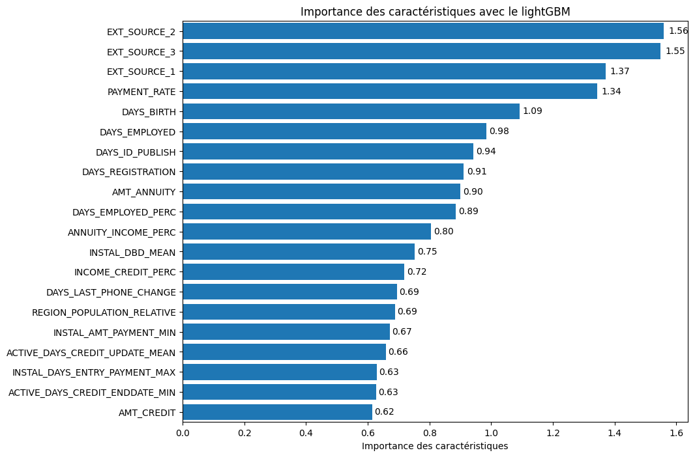
2) Démarche de modélisation
Vérification data leakage
Aucune feature n’est anormalement élevée par rapport aux autres
Pas de problème de
data leakage

Slide 16
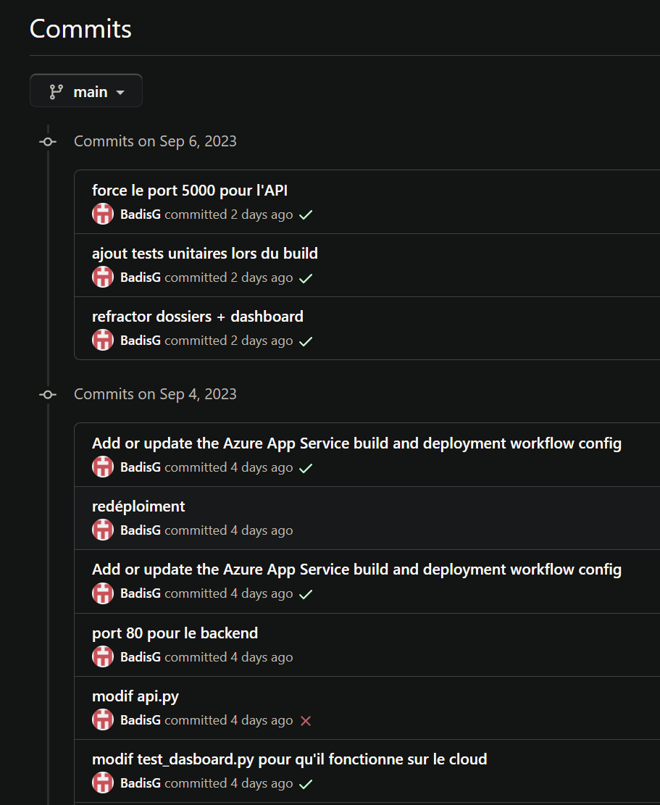
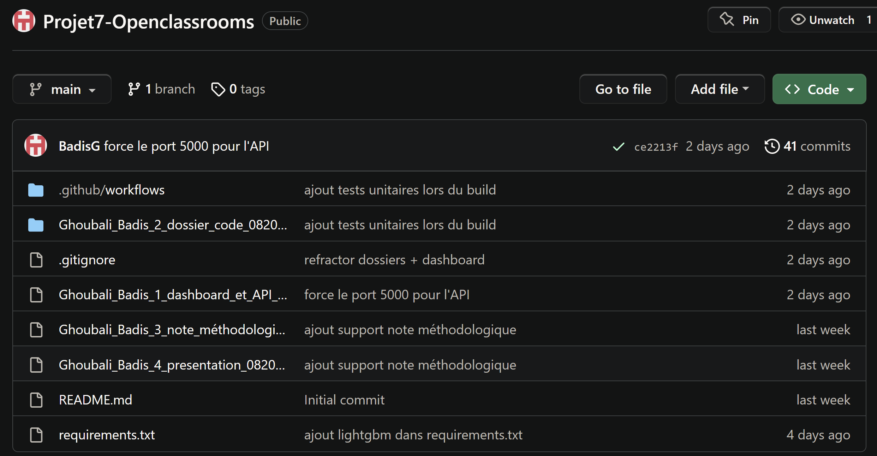
3) Pipeline de déploiement
GitHub
https://github.com/BadisG/Projet7-Openclassrooms

Slide 17
3) Pipeline de déploiement
Tests Unitaires
3 tests pour l’API Flask
- Test de chargement du modèle de prédiction
- Test du chargement du fichier CSV sur les données d’entraînement
- Test de la fonction de prédiction de l’API
4 tests pour le Dashboard Streamlit (Mock)
- Test de la fonction compute_color
- Test de la fonction format_value
- Test de la fonction closest_description
- Test de la fonction get_state

Slide 18
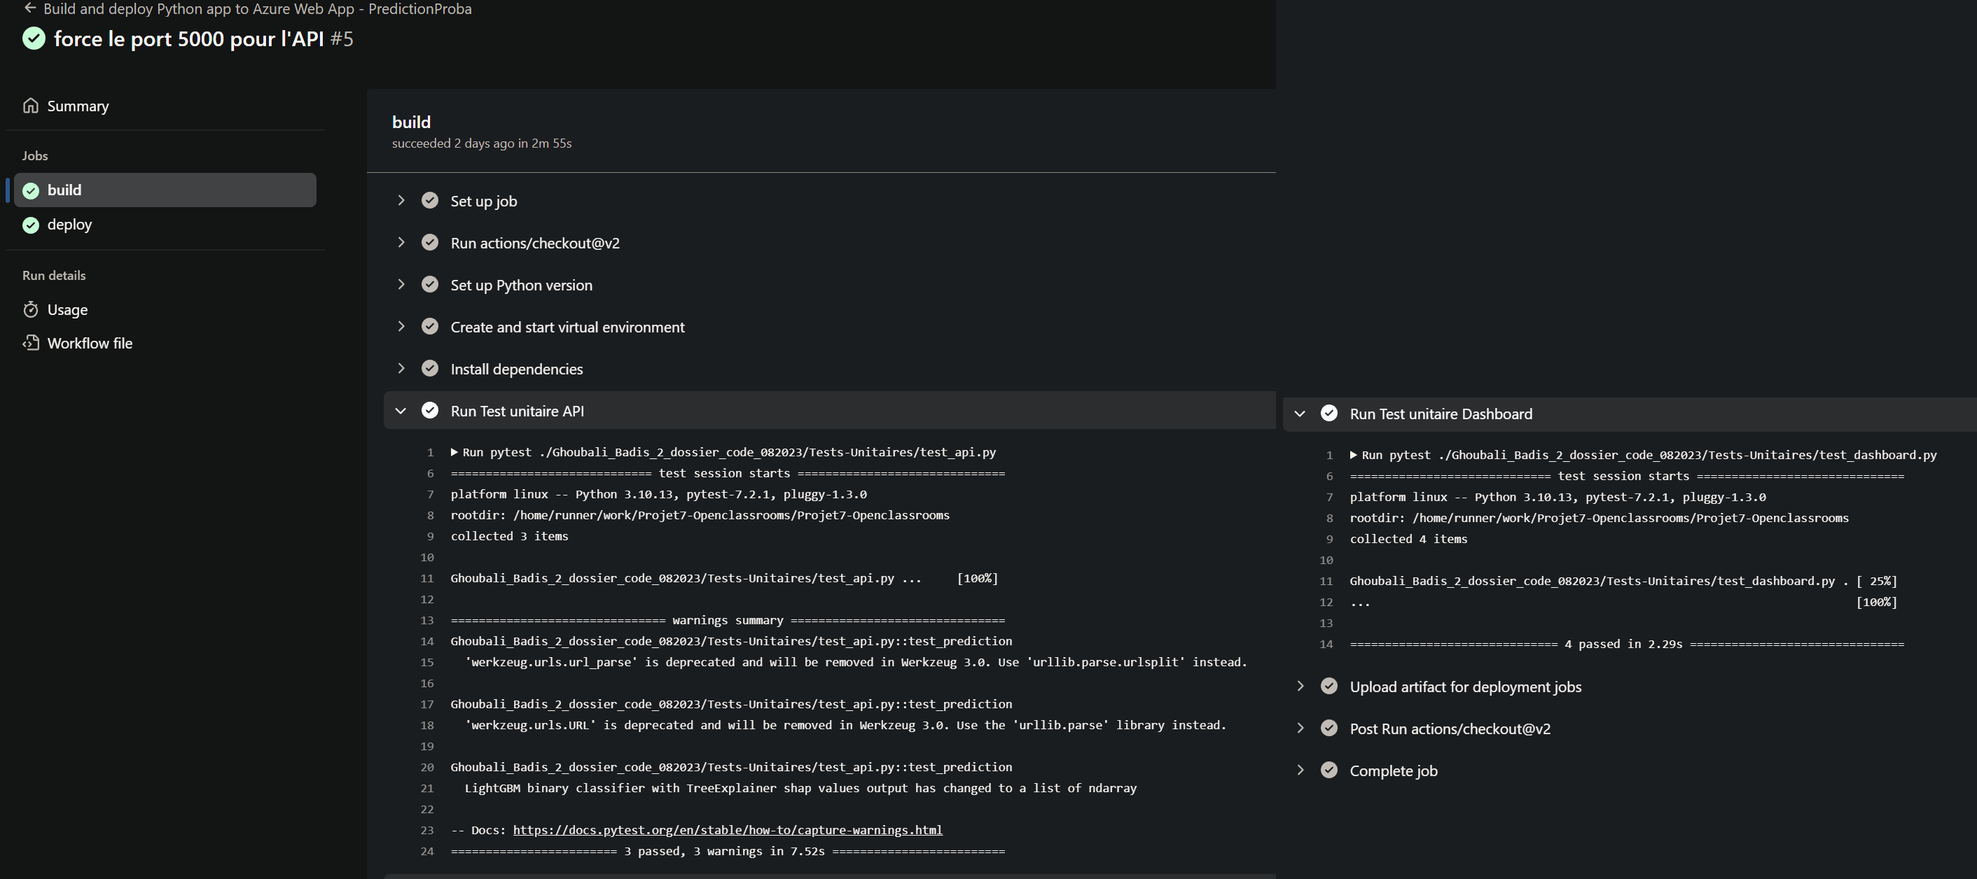
3) Pipeline de déploiement
Déploiement de notre application sur Azure Web app

Slide 19
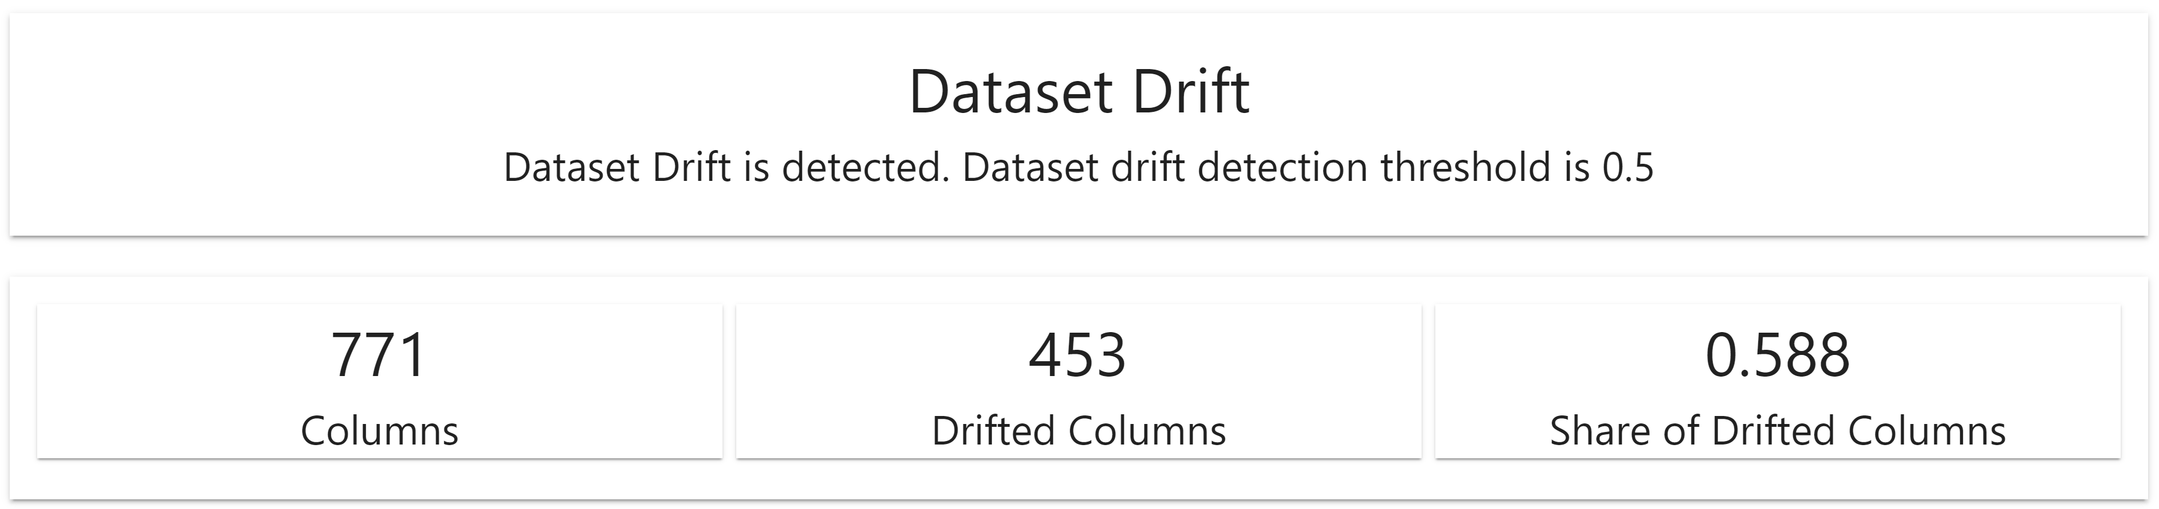
4) Analyse de Data Drift
Résultats
- Colonnes numériques : Test statistique de Kolmogorov-Smirnov
- Colonnes catégorielles : Indicateur PSI (Population Stability Index)
- Seuil : 0,2
59% des colonnes ont du Data Drift

Slide 20
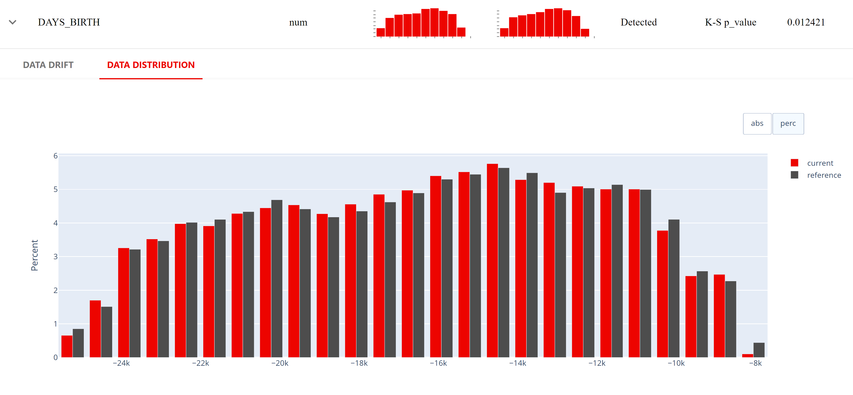
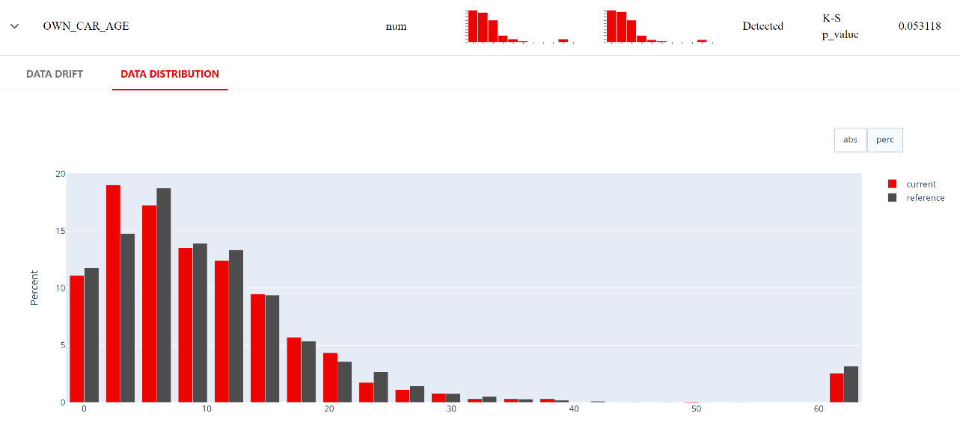
4) Analyse de Data Drift
Exemple colonne numérique

Slide 21
5) Démonstration du dashboard déployé sur le Cloud
https://predictionproba.azurewebsites.net/

Slide 22
MERCI POUR VOTRE ATTENTION

